Slide 1


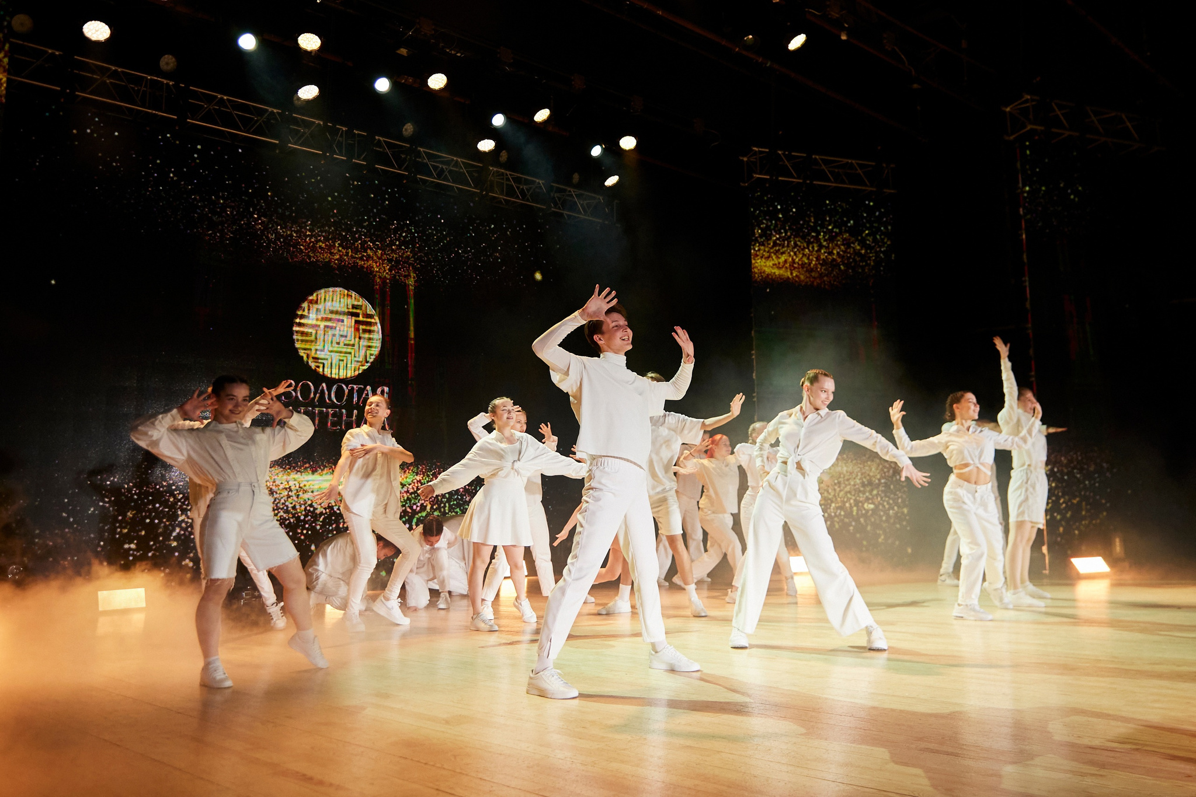


Премия
в области организации массовых мероприятий
«Золотая Легенда. Эпизод 3»
Название учреждения: МБУ Зауральский дом культуры
Режиссер мероприятия: Кайгородов Даниил

Slide 2


НАЗВАНИЕ ПРЕДСТАВЛЕНИЯ,
ДАТА И МЕСТО ЕГО ПРОВЕДЕНИЯ
Интерактивная онлай рубрика «Лайфхаки от бабули», посвящённый народным традициям в Масленицу
1 марта 2024 год
МБУ Зауральский дом культуры

Slide 3
ЦЕЛИ, ЗАДАЧИ
Цели: содействовать сохранению и популяризации народных традиций, самобытности; создание праздничной атмосферы.
Задачи: - воспитывать интерес и любовь к народным традициям. - развивать эмоциональную отзывчивость через юмористические приёмы. -привлечение жителей посёлка разных возрастов к активному обсуждению традиций в Масленицу. – интеграция онлайн видеоформата в деятельность дома культуры

Slide 4
ОПИСАНИЕ,
ОСНОВНЫЕ МЫСЛИ,
ЗАЛОЖЕННЫЕ В ОСНОВУ МЕРОПРИЯТИЯ
Народная культура и народные традиции формировались веками. И сейчас, когда появилась острая необходимость в возрождении кодов национальной идентификации русского человека, следует повернуться лицом к народным традициям и обычаям, преемственности поколений, ощутить свои корни, возродить национальную культуру и традиции. В современных реалиях учреждения культуры выходят на новый уровень работы онлайн видеоформата. Соединяя современные технологии и народные традиции можно получить новый продукт для привлечения разновозрастной аудитории и сохранения традиций.

Slide 5
ЦИФРОВЫЕ ПОКАЗАТЕЛИ ПРОЕКТА:
КОЛИЧЕСТВО УЧАСТНИКОВ, ЗРИТЕЛЕЙ
И ДРУГИЕ КОЛИЧЕСТВЕННЫЕ ПОКАЗАТЕЛИ
Количество участников 3 человека
Цифровой показатель 1000 просмотров на официальной странице МБУ ЗДК

Slide 6
ЗАКЛЮЧИТЕЛЬНЫЕ КОММЕНТАРИИ
К ПРОЕКТУ:
Формат видео даёт более широкие охваты, как возрастные, так и территориальные. Визуальные эффекты достигались с помощью колоритной заставки, хромакея. В написании сценария использовались современные тенденции и тренды, вопросы для зрителей с целью активации познавательной деятельности. Проект длится уже 3 года, зрители с нетерпением ожидают на Масленицу продолжения историй от весёлых старушек Сергевны и Николавны.

